Slide 1
Управљање квалитетом
Наташа Цветковић
Београд, 13. новембар 2017.

Slide 2
ШТА ЈЕ КВАЛИТЕТ?
ISO 9000
“degree to which a set of inherent characteristics fulfils requirement” -
степен до којег скуп нераздвојивих карактеристика испуњава захтеве
Joseph М. Juran
“fitness for use” – погодност за употребу
(погодност дефинише корисник/потрошач)
Phillip B. Crosby
“conformance to requirements” - усаглашеност са захтевима

Slide 3
ШТА ЈЕ КВАЛИТЕТ?
Квалитет производа или услуге представља њену способност да задовољи потребе и захтеве корисника

Slide 4
КАКО СЕ МЕРИ КВАЛИТЕТ?
ДИМЕНЗИЈЕ КВАЛИТЕТА
Релевантност
Тачност и поузданост
Правовременост и поштовање најављених рокова објављивања
Кохерентност и упоредивост
Доступност и разумљивост

Slide 5
КАКО СЕ МЕРИ КВАЛИТЕТ?
степен у којем статистички резултати задовољавају текуће и потенцијалне потребе корисника
ДИМЕНЗИЈЕ КВАЛИТЕТА
Релевантност
Тачност и поузданост
Правовременост и поштовање најављених рокова објављивања
Кохерентност и упоредивост
Доступност и разумљивост

Slide 6
КАКО СЕ МЕРИ КВАЛИТЕТ?
ДИМЕНЗИЈЕ КВАЛИТЕТА
Релевантност
Тачност и поузданост
Правовременост и поштовање најављених рокова објављивања
Кохерентност и упоредивост
Доступност и разумљивост
у статистичком смислу означава колико су израчунате вредности или процене близу егзактним или истинитим вредностима

Slide 7
КАКО СЕ МЕРИ КВАЛИТЕТ?
ДИМЕНЗИЈЕ КВАЛИТЕТА
Релевантност
Тачност и поузданост
Правовременост и поштовање најављених рокова објављивања
Кохерентност и упоредивост
Доступност и разумљивост
Правовременост - информација одражава дужину временског периода између њихове расположивости и догађаја или појаве коју описују.
Поштовање најављених рокова објављивања - временски размак између стварног датума објављивања статистичких резултата и датума објављивања који је претходно утврђен и најављен.

Slide 8
КАКО СЕ МЕРИ КВАЛИТЕТ?
ДИМЕНЗИЈЕ КВАЛИТЕТА
Релевантност
Тачност и поузданост
Правовременост и поштовање најављених рокова објављивања
Кохерентност и упоредивост
Доступност и разумљивост
Кохерентност - статистичких резултата је њихова адекватност за поуздано комбиновање на различите начине и за различите потребе.
Упоредивост - статистички резултати су међусобно усклађени у погледу садржаја, терминологије и периодике, усклађени са међународно признатим концептима, класификацијама, дефиницијама и методама, и то у времену и између региона и земаља.

Slide 9
КАКО СЕ МЕРИ КВАЛИТЕТ?
Доступност - се односи на физичке услове на основу којих корисници могу доћи до података
Разумљивост - се односи на информационо окружење података, односно на то да ли су подаци праћени одговарајућим метаподацима, илустрацијама као што су графикони или карте, такође, да ли су расположиве информације о квалитету података, итд.
ДИМЕНЗИЈЕ КВАЛИТЕТА
Релевантност
Тачност и поузданост
Правовременост и поштовање најављених рокова објављивања
Кохерентност и упоредивост
Доступност и разумљивост

Slide 10
КАКО ОБЕЗБЕДИТИ КВАЛИТЕТ?
Увођењем система управљања квалитетом
Систем управљања квалитетом је уређен пословни систем који прожима све фазе пословања и као такав обезбеђује тражени ниво квалитета статистичких производа (података) и задовољење потреба и захтева корисника.
Овај систем чине организациона структура, одговорности, процеси и ресурси потребни за управљање системом.
То је систем у којем се тачно зна ко, шта, када, како и зашто ради.

Slide 11
КВАЛИТЕТ У ЕСС
ЕСС - Европски статистички систем: Евростат, национални заводи за статистику и друге националне институције одговорне за развој, производњу и дисеминацију европских статистика, заједно са владама, министарствима и Европским саветом
Остали статистички ентитети
390 других статистичких институција
32 национална завода за статистику
Евростат

Slide 12
КВАЛИТЕТ У ЕСС
Кодекс праксе европске статистике (European Statistics Code of Practice - CoP) поставља стандард за развијање, производњу и дисеминацију европске статистике.
Он садржи скуп начела и принципа који представљају оквир за праћење и мерење квалитета статистичких процеса, производа и услуга.

Slide 13
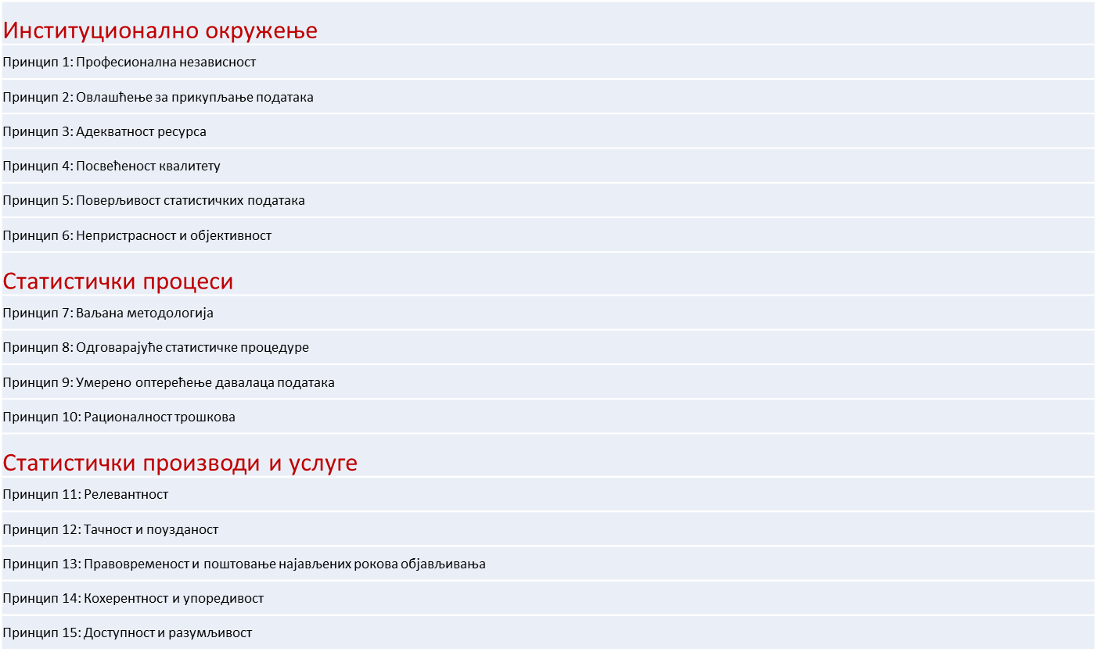
КВАЛИТЕТ У ЕСС

Slide 14
КВАЛИТЕТ У ЕСС
Предлог:
(нови) Принцип 0: Координација и сарадња
Национални статистички институти и Евростат обезбеђују координацију производње, развоја и дисеминације европске статистике на нивоу националног статистичког система и Европског статистичког система. Они активно сарађују у оквиру партнерства Европског статистичког система, како би се осигурала производња, развој и дисеминација европске статистике.

Slide 15
КВАЛИТЕТ У ЕСС
ЕСС је посвећен квалитету
Ова посвећеност је сажета у Декларацији о квалитету ЕСС-а

Slide 16
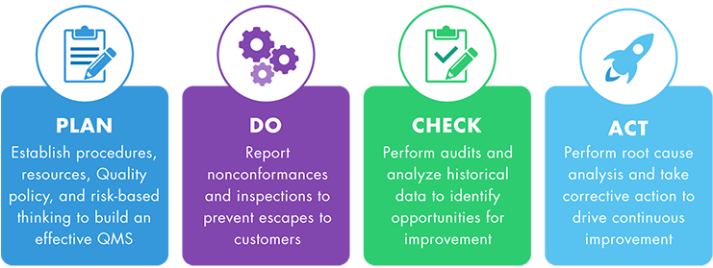
КВАЛИТЕТ У ЕСС
Развијен велики број метода и алата за мерење и праћење квалитета процеса и производа

Slide 17
РЗС и посвећеност квалитету
Стратешки документи
Организациона структура
Праћење квалитета статистичких процеса и производа и њихово стално унапређење

Slide 18
РЗС и посвећеност квалитету
Стратешки документи:
Декларација о квалитету
Политика квалитета
Стратегија квалитета

Slide 19
РЗС и посвећеност квалитету
Стратешки документи:
Декларација о квалитету
РЗС је посвећен квалитету
Мисија, визија и вредности
Димензије квалитета
Политика квалитета
Стратегија квалитета

Slide 20
РЗС и посвећеност квалитету
ПОЛИТИКА КВАЛИТЕТА
Оријентисаност ка корисницима
Квалитет статистичких производа и процеса
Јачање сарадње са даваоцима података
Професионални развој и задовољство запослених
Стратешки документи:
Декларација о квалитету
Политика квалитета
Даје оквир за успостављање циљева квалитета
Садржи 4 принципа квалитета
Стратегија квалитета

Slide 21
РЗС и посвећеност квалитету
Стратешки документи:
Декларација о квалитету
Политика квалитета
Стратегија квалитета
Садржи опис стратегије за континуирано побољшање квалитетa за сваку од четири области дефинисане у Политици квалитета

Slide 22
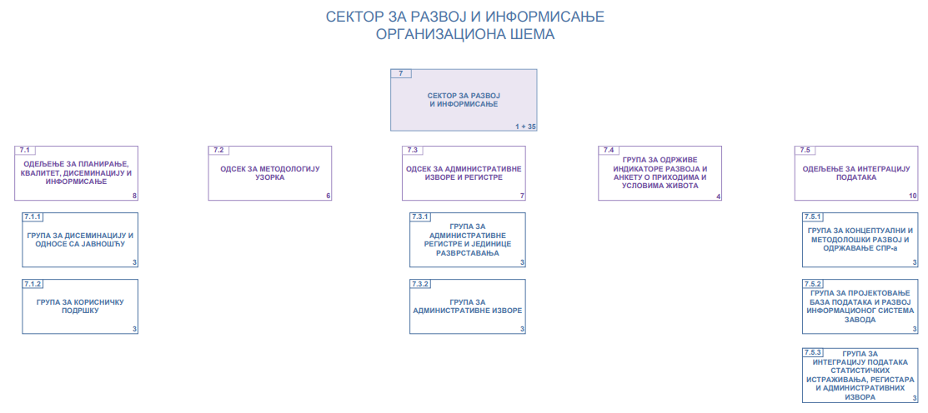
РЗС и посвећеност квалитету
Организациона структура (2016.)

Slide 23
РЗС и посвећеност квалитету
Организациона структура
Радна група за управљање квалитетом – од 2011. године
У саставу Радне групе налазе се запослени из различитих области.

Slide 24
РЗС и посвећеност квалитету
Праћење квалитета статистичких процеса и производа и њихово стално унапређење
Light Peer Review, 2011.
Peer Review, 2017.
Истраживање о задовољству корисника (2010, 2013, 2015. и 2017.)
Истраживање о задовољству запослених (2011, 2014. и 2016.)
Документациони систем управљања квалитетом, 2016.
Систем референтних метаподатака и извештаја о квалитету, 2017.
Акциони планови за унапређење квалитета

Slide 25
Статистички систем РС и квалитет
РЗС, као координатор система званичне статистике, ће настојати да у наредном периоду унапреди сарадњу међу одговорним произвођачима званичне статистике на имплементацији Кодекса праксе европске статистике.

Slide 26
ХВАЛА НА ПАЖЊИ!

